Slide 1
北京市职称评审专家管理系统
用户操作培训
2021年4月12日

Slide 2
http://rsj.beijing.gov.cn/ywsite/bjpta
2018年及以前评审的高级可以入库
2018年评审的高级也可以入库

Slide 3
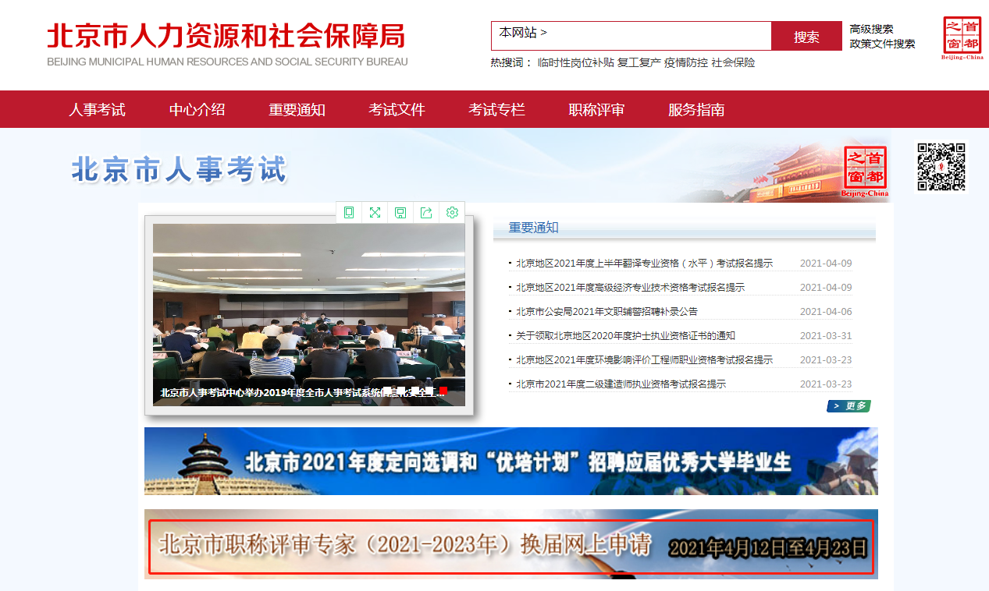

Slide 4
原有专家修改信息
根据正确的姓名、手机号登录系统。
修改个人信息，并点击“提交”。
原有专家修改信息无需现场提交材料。

Slide 5
1、 申报专家
申报专家注册
申报专家登录
专家信息填报
1.1
1.2
1.3

Slide 6
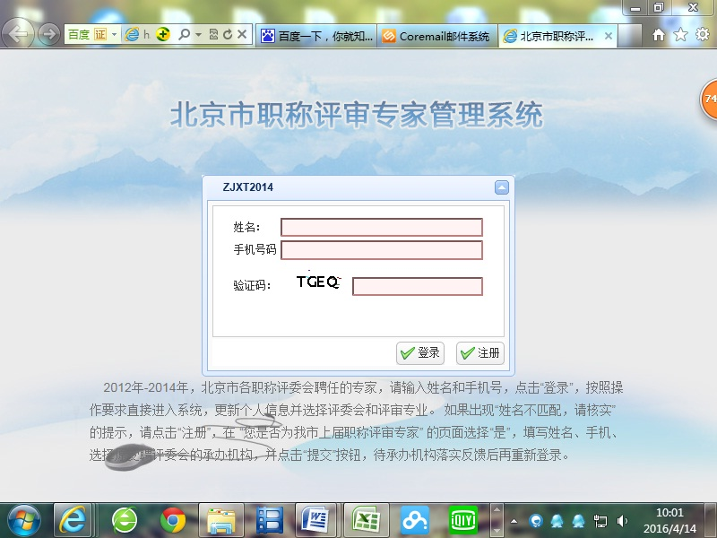
1.1 申报专家注册
在专家首页，点击注册按钮，进入注册页，选择是否是职称评审专家，填写正确的姓名和手机号码，根据提示进行注册。

Slide 7
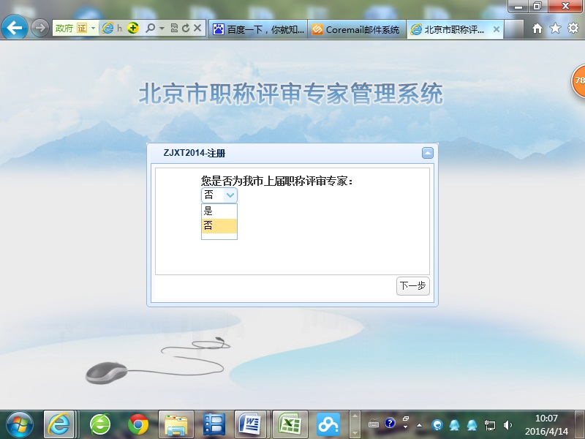
1.1 申报专家注册
在专家首页，点击注册按钮，进入注册页，选择是否是职称评审专家，填写正确的姓名和手机号码，根据提示进行注册。
由于首次录入，全部选“否”。

Slide 8
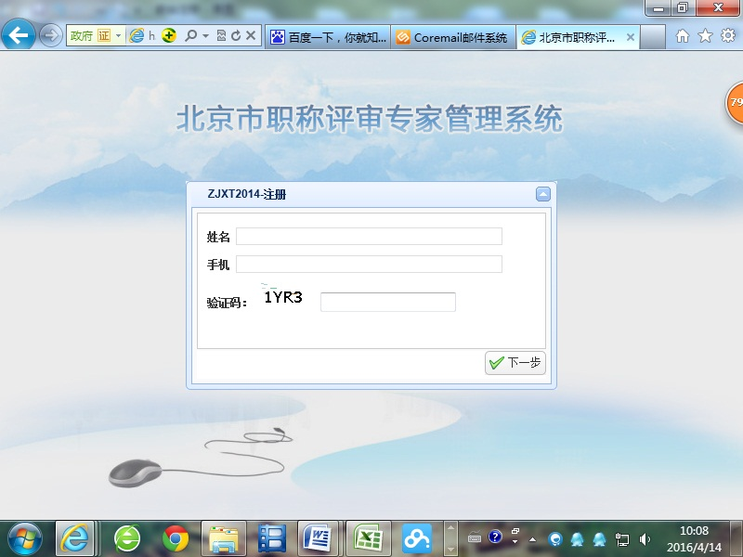
1.1 申报专家注册
在专家首页，点击注册按钮，进入注册页，选择是否是职称评审专家，填写正确的姓名和手机号码，根据提示进行注册。

Slide 9
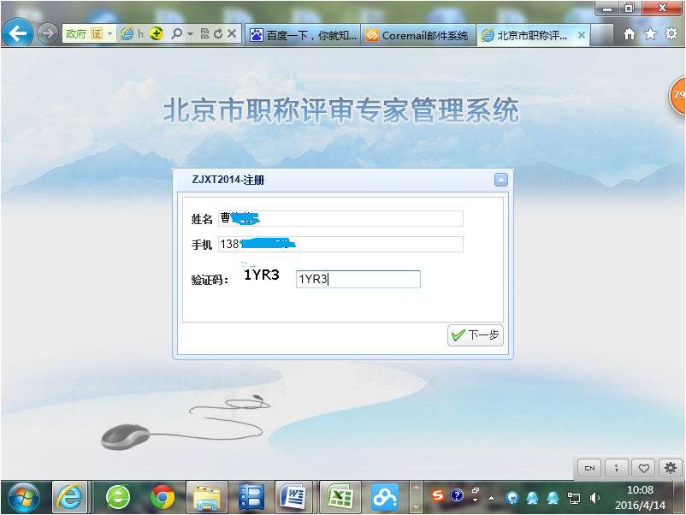
1.1 申报专家注册
在专家首页，点击注册按钮，进入注册页，选择是否是职称评审专家，填写正确的姓名和手机号码，根据提示进行注册。

Slide 10
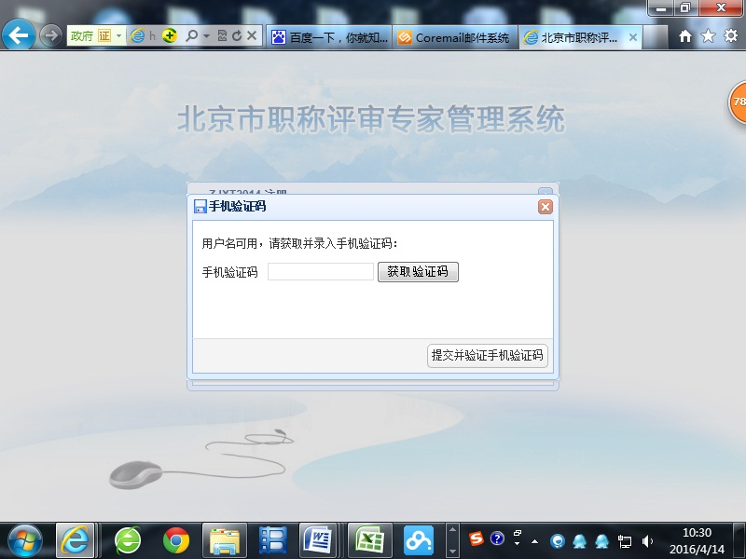
1.1 申报专家注册
在专家首页，点击注册按钮，进入注册页，选择是否是职称评审专家，填写正确的姓名和手机号码，根据提示进行注册。

Slide 11
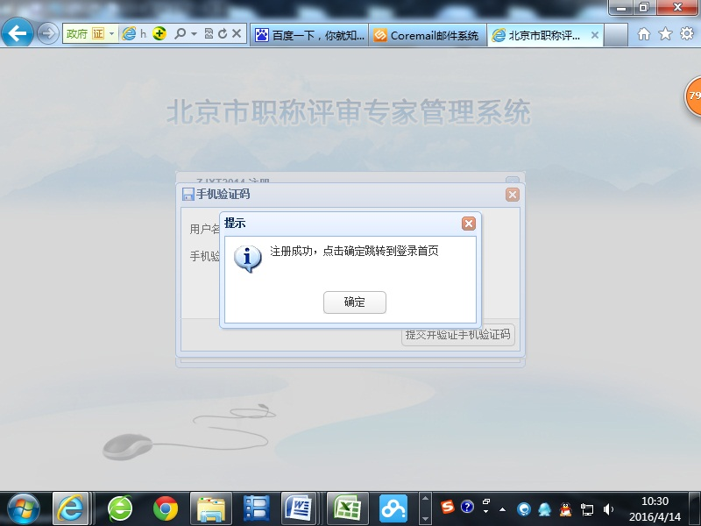
1.1 申报专家注册
在专家首页，点击注册按钮，进入注册页，选择是否是职称评审专家，填写正确的姓名和手机号码，根据提示进行注册。

Slide 12
1.2 申报专家登录
在首页填写正确的姓名和手机号码，点击“登录”按钮，进入下一页面，点击获取手机验证码按钮，收到验证码后，填写并点击“进入系统”，即可成功登录系统。

Slide 13
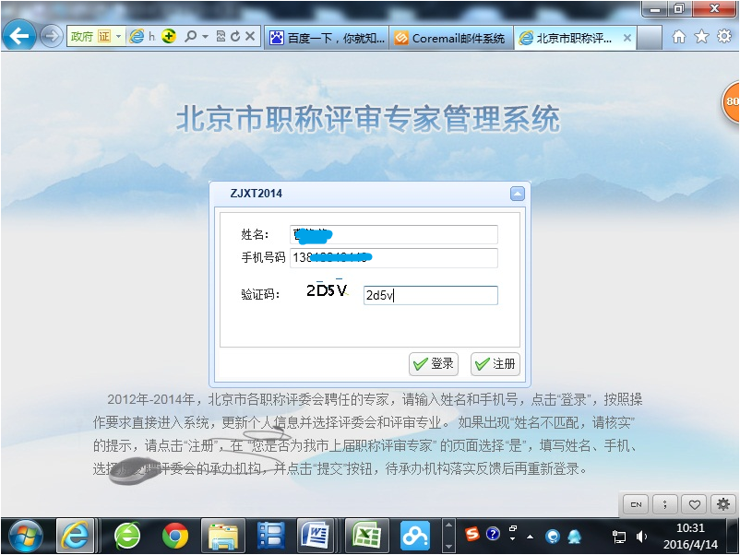
1.2 申报专家登录
在首页填写正确的姓名和手机号码，点击“登录”按钮，进入下一页面，点击获取手机验证码按钮，收到验证码后，填写并点击“进入系统”，即可成功登录系统。

Slide 14
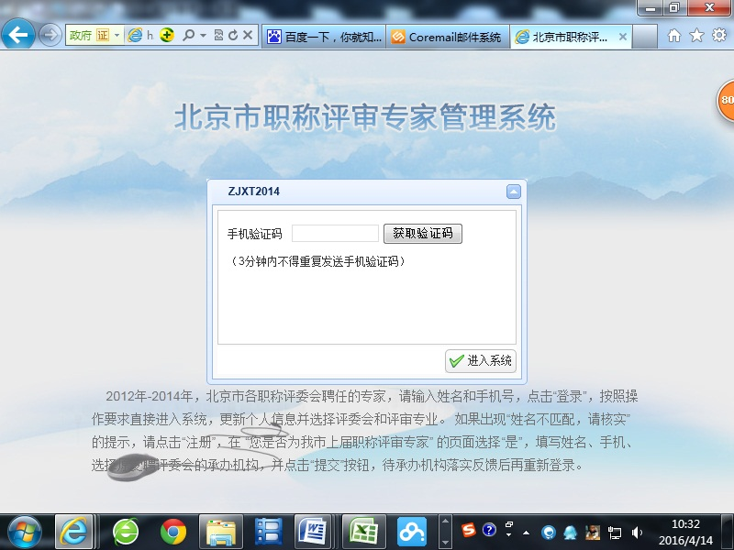
1.2 申报专家登录
在首页填写正确的姓名和手机号码，点击“登录”按钮，进入下一页面，点击获取手机验证码按钮，收到验证码后，填写并点击“进入系统”，即可成功登录系统。

Slide 15
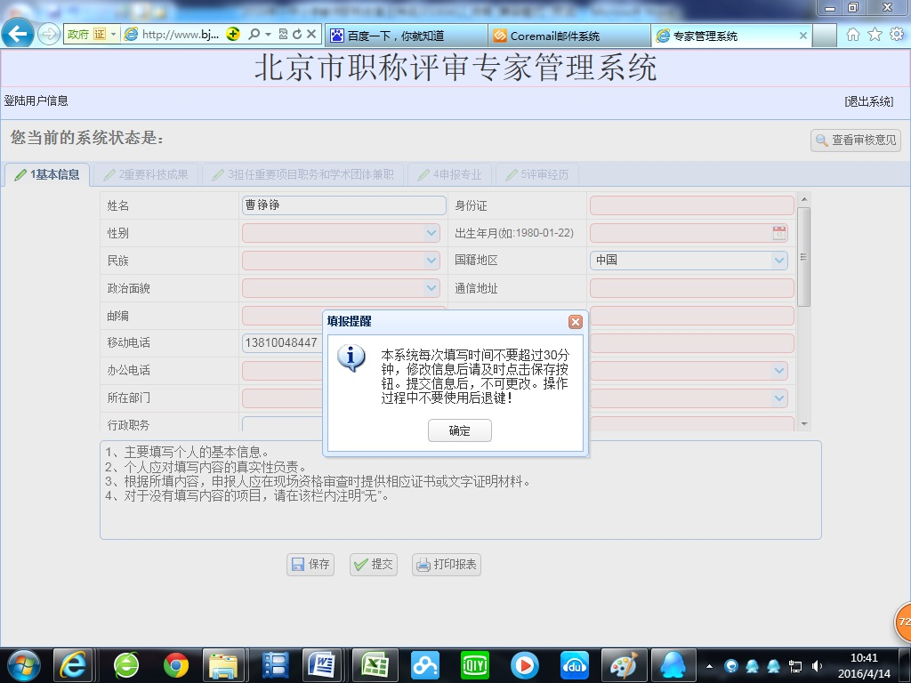
1.3 专家信息填报-基本信息
图一为基本信息填写页面，必填项，填写说明见页面正下方。
Notes:
注意：本系统每次填写时间不要超过30分钟，修改信息后，请及时点击保存按钮。提交信息后，不可更改。请勿使用浏览器的后退键，避免跳出系统。

Slide 16
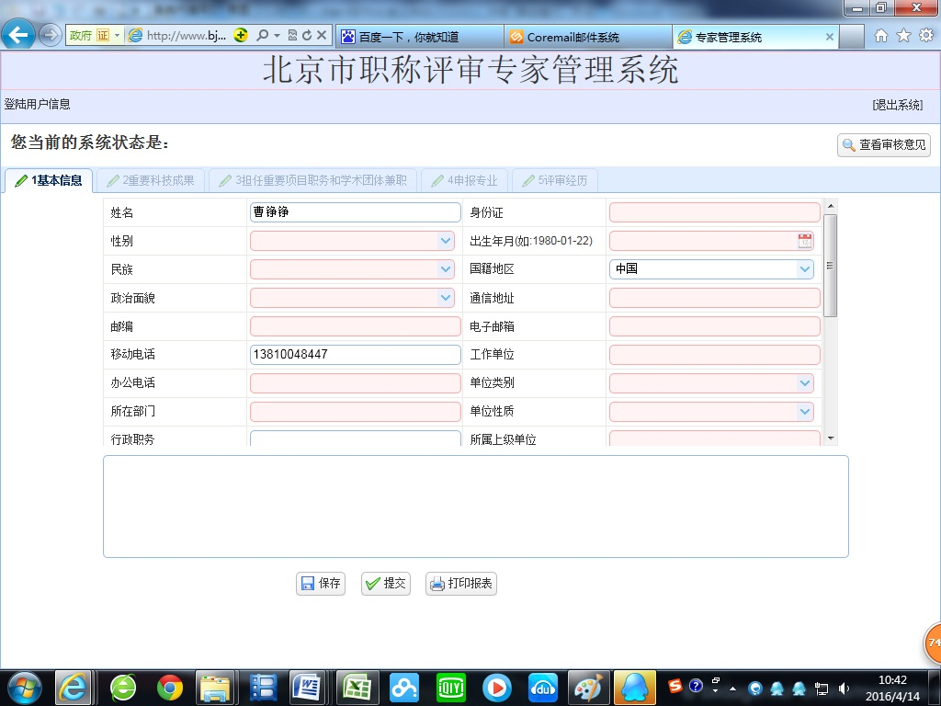
1.3 专家信息填报-基本信息
图一为基本信息填写页面，必填项，填写说明见页面正下方。
Notes:
注意：本系统每次填写时间不要超过30分钟，修改信息后，请及时点击保存按钮。提交信息后，不可更改。请勿使用浏览器的后退键，避免跳出系统。

Slide 17
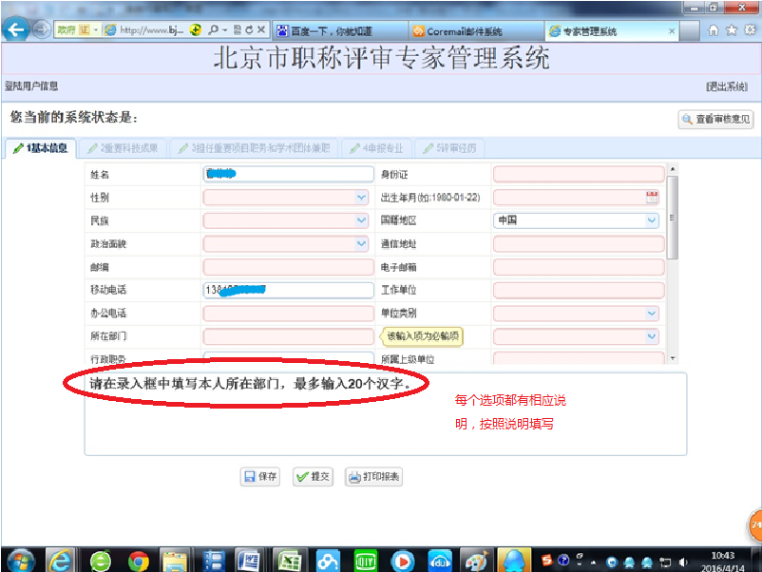
1.3 专家信息填报-基本信息
图一为基本信息填写页面，必填项，填写说明见页面正下方。
Notes:
注意：本系统每次填写时间不要超过30分钟，修改信息后，请及时点击保存按钮。提交信息后，不可更改。请勿使用浏览器的后退键，避免跳出系统。

Slide 18
1.3 专家信息填报-基本信息
需要说明的空格：
工作单位：填全称，与公章一致。
单位类别：市属市管
单位性质：事业单位
所属上级单位：北京市朝阳区教委
现职称：从下拉选项里找到中小学教师系列的高级教师或正高级教师
取得时间：只填年份，如2003.（只能是2018年及以前的）
所在单位人事部门联系人：填本校人事干部的名字
联系人电话：填人事干部办公电话

Slide 19
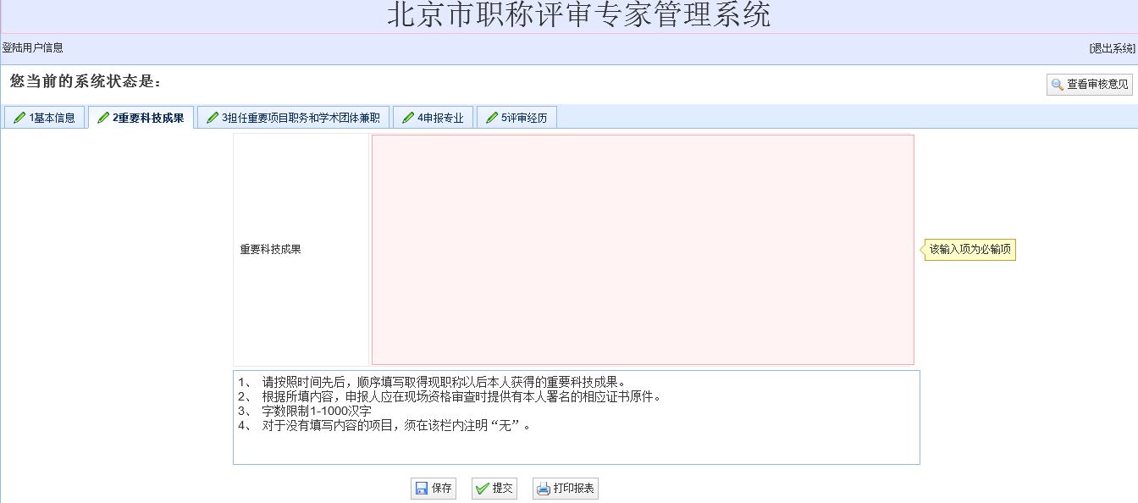
1.3 专家信息填报-重要科技成果
图二为重要科技成果填写页面，必填项，填写说明见页面正下方。
图二 重要科技成果
Notes:
注意：本系统每次填写时间不要超过30分钟，修改信息后，请及时点击保存按钮。提交信息后，不可更改。请勿使用浏览器的后退键，避免跳出系统。

Slide 20
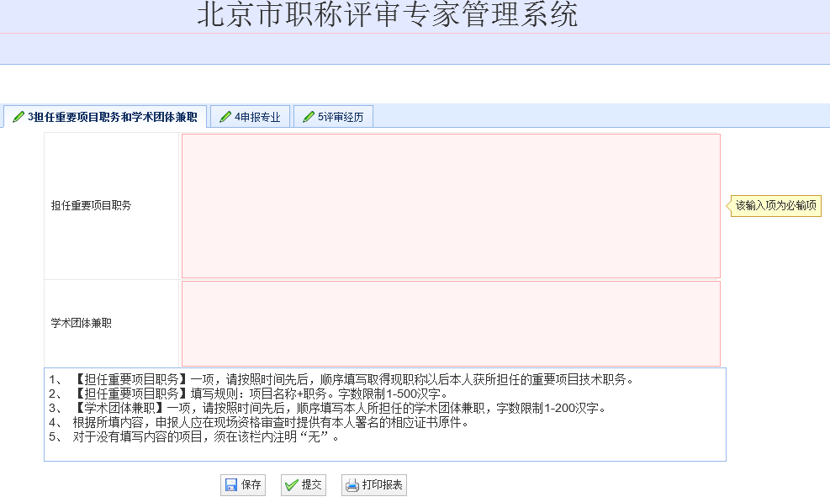
1.3 专家信息填报
图三为担任重要项目职务和学术团体兼职填写页，必填，填写说明见页面正下方。
图三 重要科技成果和学术团体兼职
Notes:
注意：本系统每次填写时间不要超过30分钟，修改信息后，请及时点击保存按钮。提交信息后，不可更改。请勿使用浏览器的后退键，避免跳出系统。

Slide 21
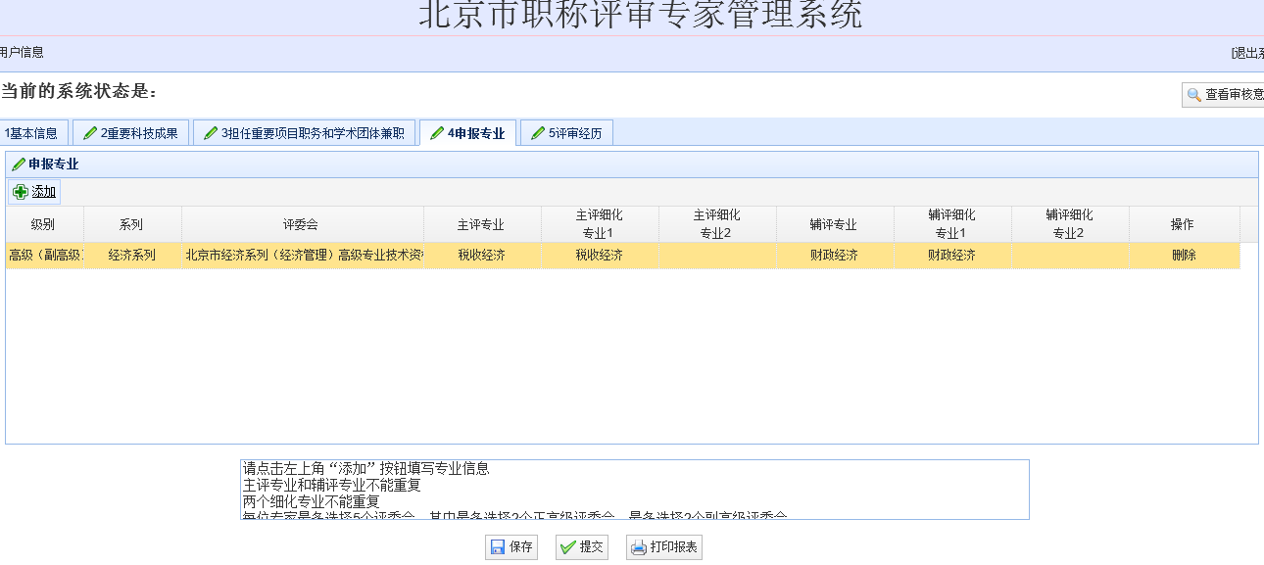
1.3 专家信息填报-申报专业
图四为申报专业添加页面，必填，填写说明见页面正下方。
图四 申报专业
Notes:
主评专业和辅评专业不能重复,两个细化专业不能重复
主评专业和主评细化专业1为必填项，若辅评专业填写，则辅评细化专业1也为必填项。
每位专家最多选择5个评委会，其中最多选择2个正高级评委会，最多选择2个副高级评委会。

Slide 22
1.3 专家信息填报-申报专业
申报专业说明：
级别：高级（副高级）
系列：中小学教师系列
评委会：北京市中小学教师系列（朝阳区）高级专业技术职务评审委员会
主评专业：一级学科
主评细化专业1：二级学科
辅评专业和细化专业可以选填，也可以不填。

Slide 23
北京市中小学教师专业（学科）目录
北京市中小学教师专业技术职务评聘专业设置以市教委公布的学科目录为基础，分为一级专业（学科），按照不同学段设置二级专业（学科）。申报、抽取专家、学科评议以及备案、颁发证书原则上按照二级专业（学科）执行。专业目录根据我市学科设置情况进行适时调整。

Slide 24
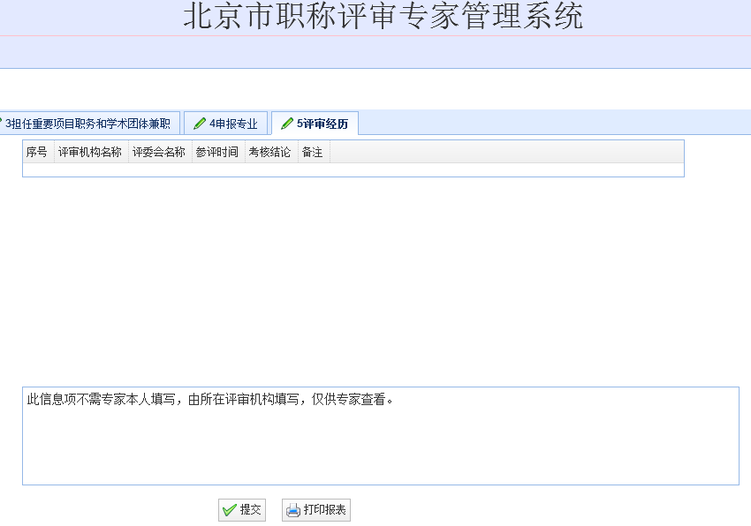
1.3 专家信息填报-评审经历
图五为专家的评审经历，是专家往年参与的答辩评审经历列表，由所在机构在后台填写反馈，不需专家本人填写，仅供专家查看。
图五 评审经历
Notes:
此信息项不需专家本人填写，由所在评审机构填写，仅供专家查看。

Slide 25
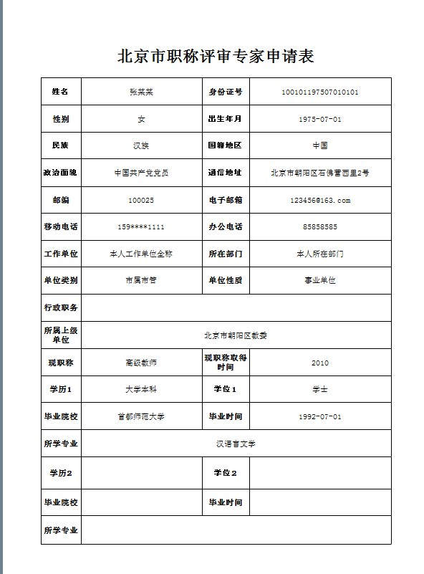
打印、提交
一旦提交，无法修改!
可以先点击打印，确认信息无误后，再点击提交。
打印出来后每页都本人签字确认，一式一份交学校。
现场提交材料一式一份加盖学校公章。

Slide 26
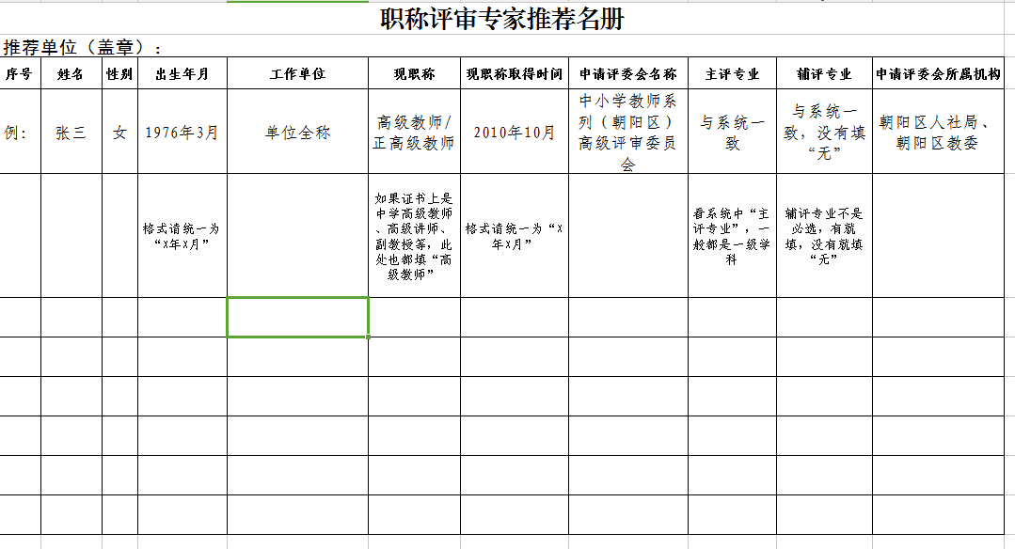
现场提交材料《推荐名册》
（纸质版一式一份，须加盖学校公章。
电子版U盘提交）。

Slide 27
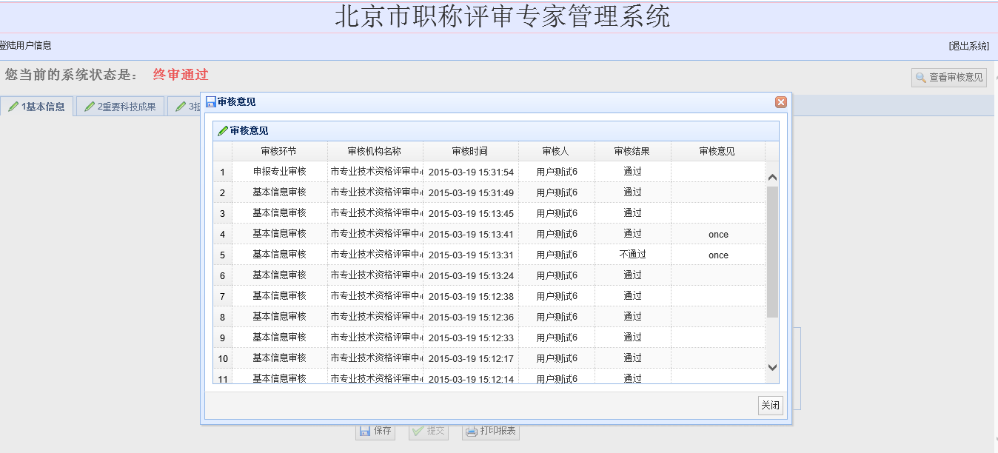
1.3 专家查看审核意见
申报专家填写保存并成功提交信息后，系统左上角会显示当前的系统状态，若后台工作人员已审核，点击右上角的“查看审核意见”按钮，可以看到工作人员对该专家的每一条审核意见。
Notes:
点击打印报表，打印申报表。

